Slide 1


南華大學 資訊工程系
陳萌智 博士

Slide 2
機器人的種類

Slide 3
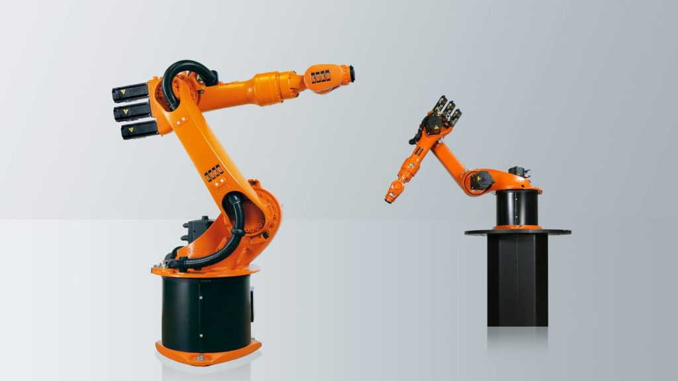
工業型機器人

Slide 4
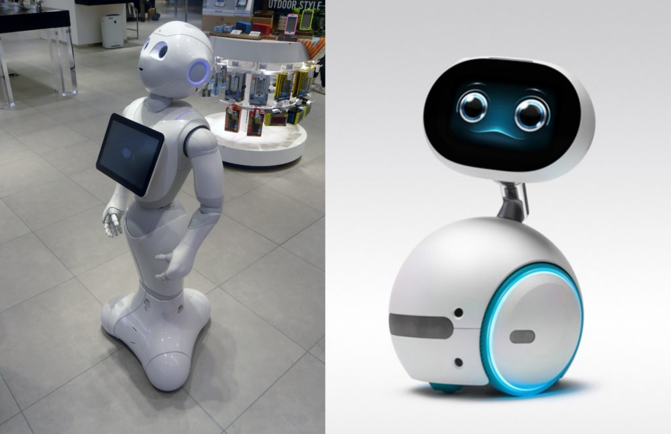
服務型機器人

Slide 5
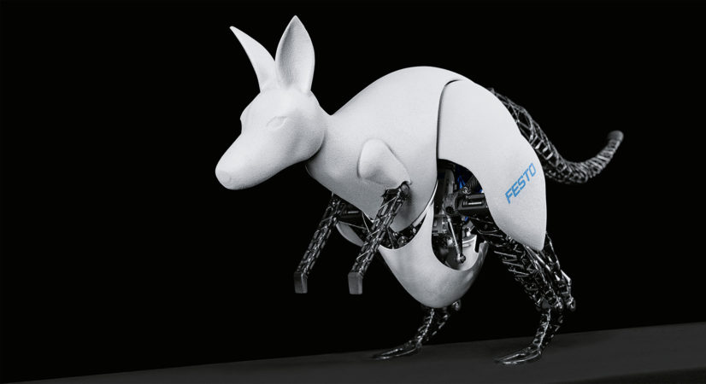
仿生型機器人

Slide 6
機器人的應用

Slide 7
機器人與遠端控制
探索機器人
機器人與物聯網
家用機器人
機器人與人工智慧
醫療機器人
機器人與電子商務
訂房機器人

Slide 8
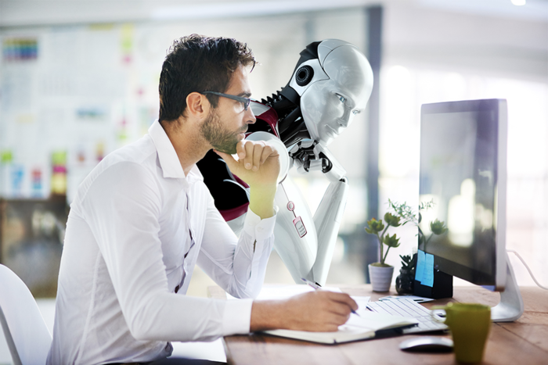
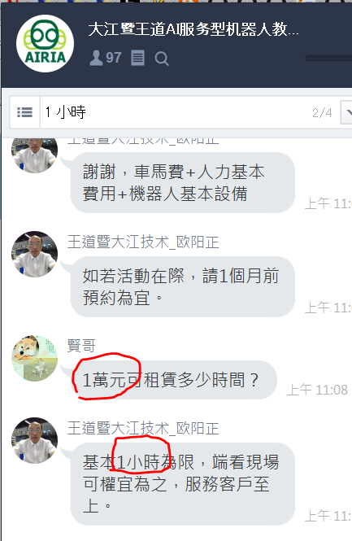
機器人發大財!!
機器人「訓練師」成行業新寵！為客服行業帶來AI新方向！(2018 中時電子報)

Slide 9

編程樂

Slide 10
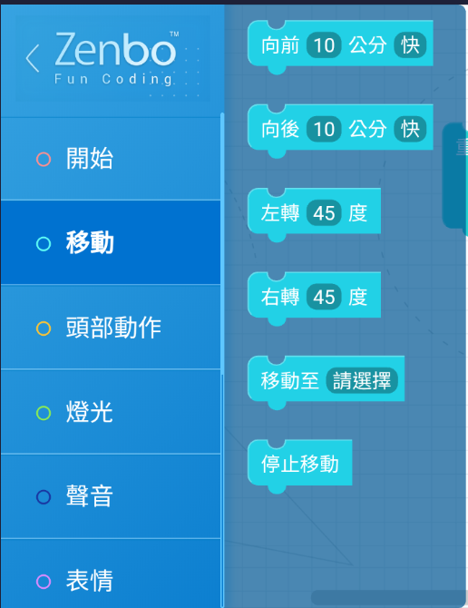
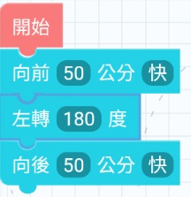
移動
控制機器人本體的前後左右

Slide 11
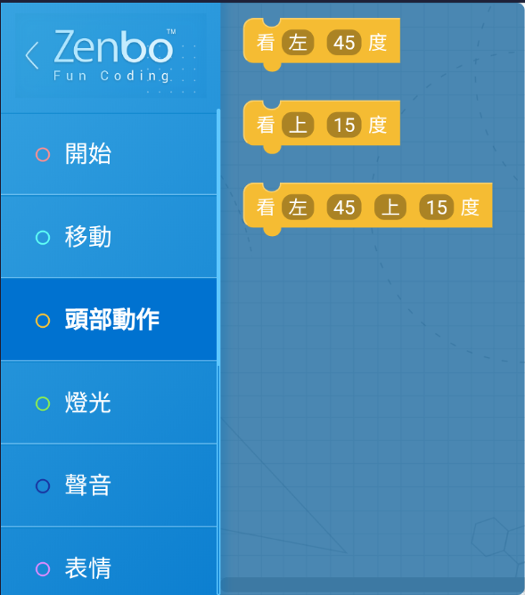
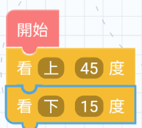
頭部動作
控制機器人的頭的方向

Slide 12
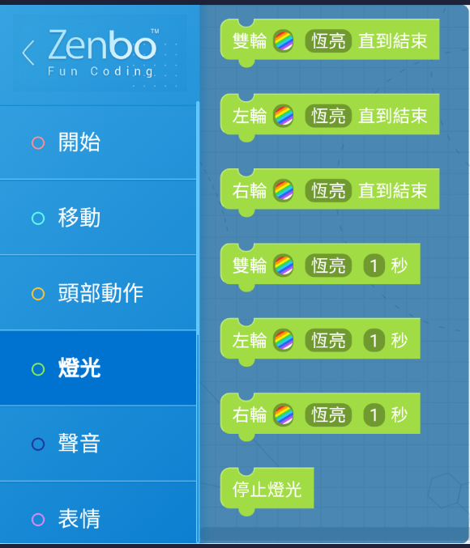
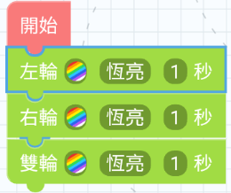
燈光
控制機器人兩側的燈光，共有恆亮，閃爍和跑馬三種模式。

Slide 13
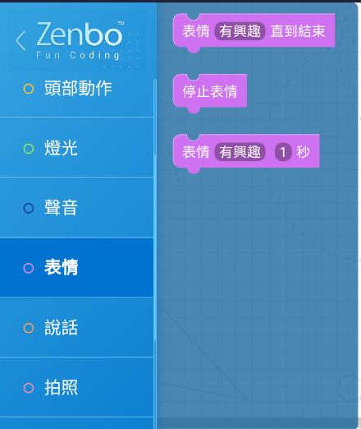
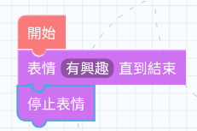
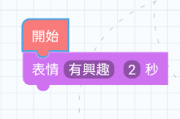
表情
控制機器人臉上的表情
改變機器人臉上的表情，以秒計時

Slide 14
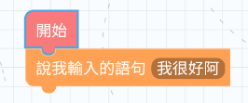
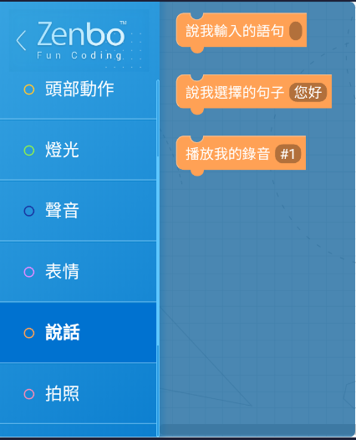
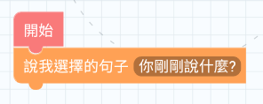
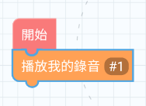
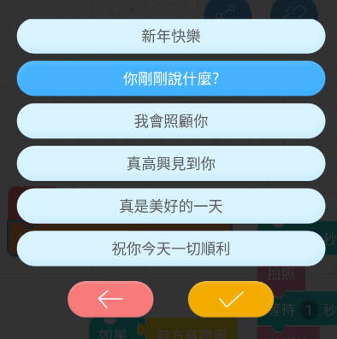
說話
自己輸入要機器人講的話

Slide 15
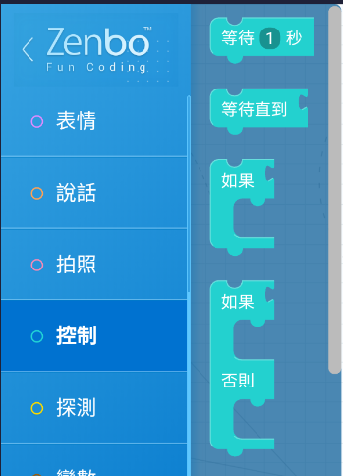
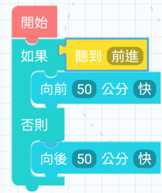
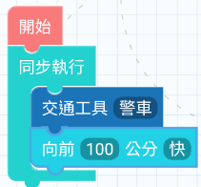
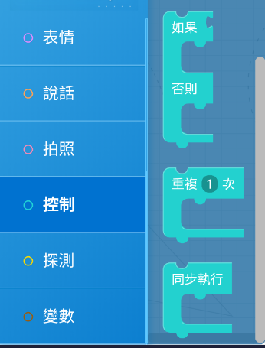
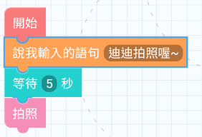
控制(判斷)
你需要設定條件，符合條件的做甚麼事，不符合的話要做甚麼事。
讓機器人可以同時做好幾件事。像是一邊放歌，一邊做動作像跳舞那樣
讓機器人在每個動作中間，增加等候時間。

Slide 16
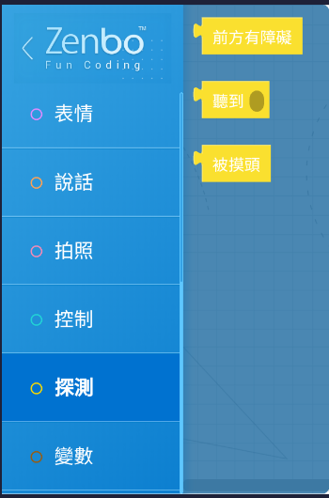
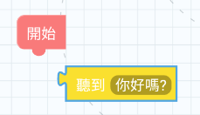
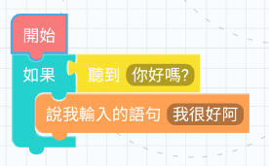
探測(條件)
單單只有條件的話，是無法成立的。所以需要搭配控制(判斷)。
讓機器人聽到”你好嗎”做的事。

Slide 17
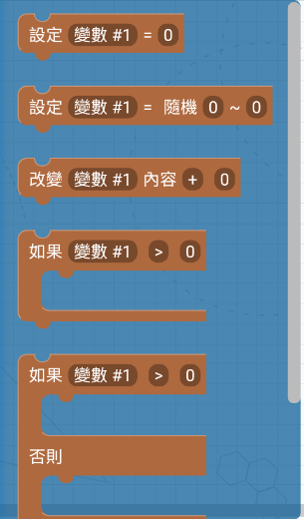
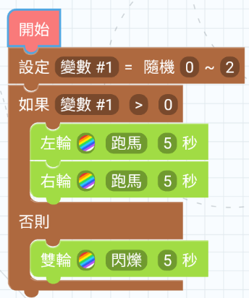
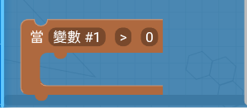
變數(條件)
利用變數讓機器人，隨機選擇要做甚麼事。

Slide 18
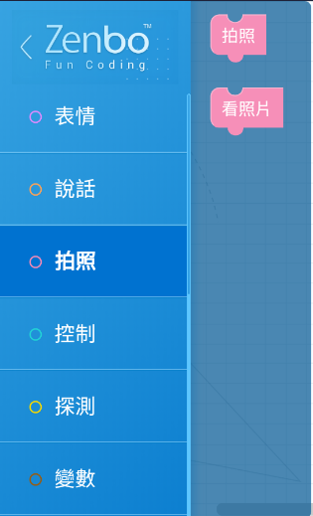
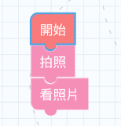
拍照
利用機器人臉上方的鏡頭來拍照，然後顯示在機器人的銀幕上

Slide 19
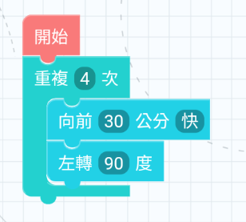
迴圈(重複)
機器人重複做設定好的動作

Slide 20
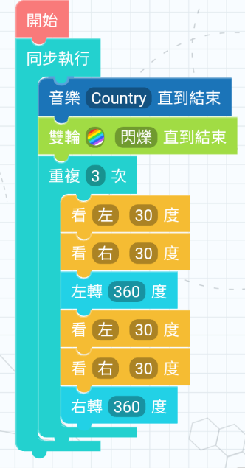
跳舞

Slide 21
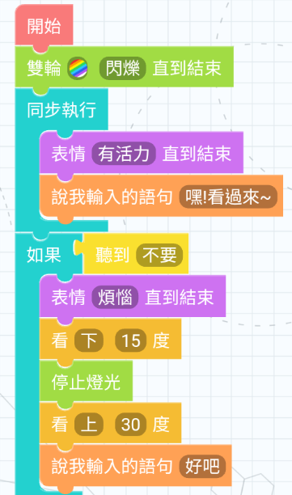
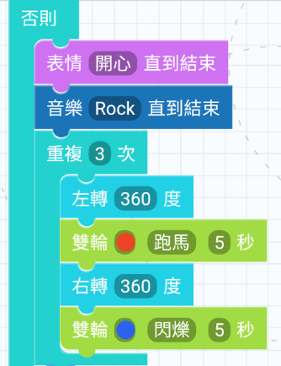
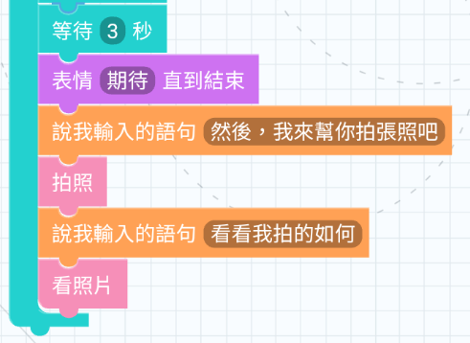
設計Zenbo

